Slide 1
МОУ СОШ №40 «Спасатель МЧС» Выполнила: Сигрийчук Тимофей ученик 2 А класса Руководитель: Баранова Наталья Владимировна учитель начальных классов

Slide 2
Профессия СПАСАТЕЛЬ МЧС
Сигрийчук Тимофей
2 «А» класс

Slide 3
Особенности профессии
Спасатель – один из тех людей, кто приходит на помощь одним из первых.
Эта профессия включает в себя сразу несколько специальностей: водитель, пожарный, верхолаз, водолаз, медик и др.

Slide 4
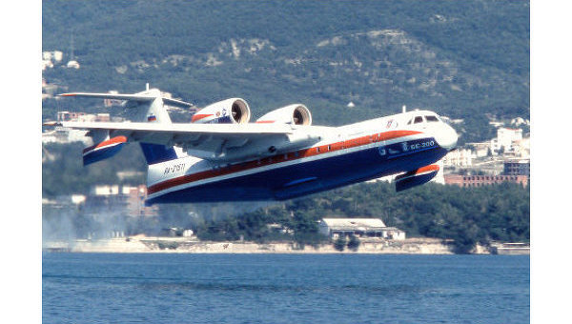
Важные качества спасателя
Дисциплинированность
Смелость
Решительность
Ответственность

Slide 5
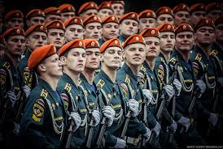
Структура МЧС России
Государственная противопожарная служба;
Войска гражданской обороны;
Образовательные, научно-исследовательские учреждения и иные организации, находящиеся в ведении МЧС России

Slide 6
Символика МЧС

Slide 7
Гимн МЧС России
Забота у нас простая, Забота наша такая: Жила бы страна родная, - И нету других забот. Припев: И снег, и ветер, И звёзд ночной полёт… Меня мое сердце В тревожную даль зовёт. Пускай нам с тобой обоим Беда грозит за бедою, Но дружбу мою с тобою Одна только смерть возьмёт. Припев.
Пока я ходить умею, Пока глядеть я умею, Пока я дышать умею, Я буду идти вперёд. Припев. И так же, как в жизни каждый, Любовь ты встретишь однажды. С тобою, как ты, отважно Сквозь бури она пройдёт. Припев. Не думай, что всё пропели, Что бури все отгремели. Готовься к великой цели, А слава тебя найдёт. Припев.

Slide 8
СПАСИБО
ЗА
ВНИМАНИЕ!

